Slide 1
ГЕНЕРАЦИЯ ТЕСТОВ ДЛЯ СИНТАКСИЧЕСКОГО АНАЛИЗАТОРА МЕТОДАМИ СУПЕРКОМПИЛЯЦИИ
Автор: Сергей Головань
Руководитель: Александр Коновалов
МГТУ им. Н.Э. Баумана
2018

Slide 2
Постановка задачи |2
Для заданной входной грамматики требуется построить два набора тестов: позитивные и негативные, проверяющие всю логику работы синтаксического анализатора.
В качестве входных рассматриваются LL(1)-грамматики.

Slide 3
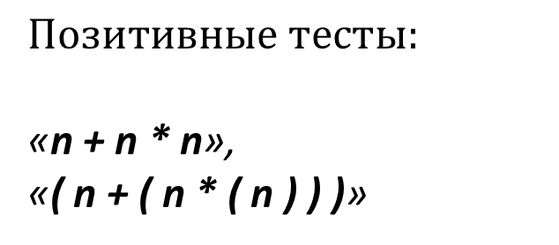
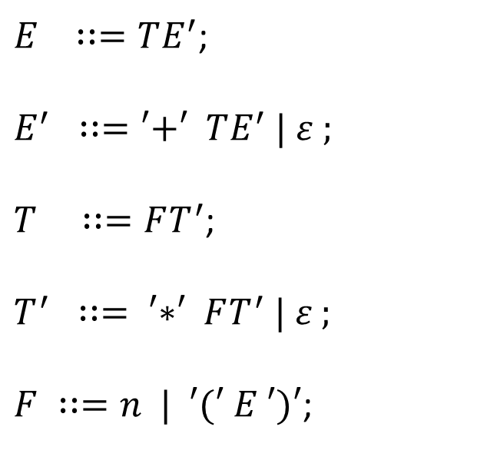
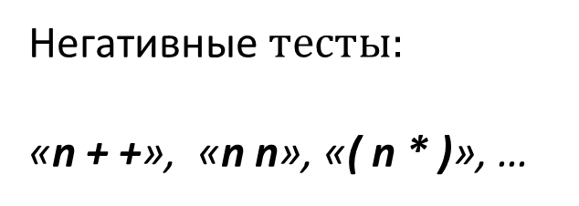
Пример 1. Арифметические выражения |3
Пример. Грамматика арифметических выражений:
$E ∷=TE^{′}$;
$E^{′} ∷=\text{′+′} TE^{′} | ε ;$
$T ∷=FT^{′}$;
$$T^{′} ∷=\text{ ′∗′} FT^{′} | ε ;$$
$F ∷=n |\text{ ′}(′ E ′)′$;
$$Позитивные тесты:$$
«n + n * n»,
«( n + ( n * ( n ) ) )»
Негативные$тесты:$
«n + +», «n n», «( n * )», …

Slide 4
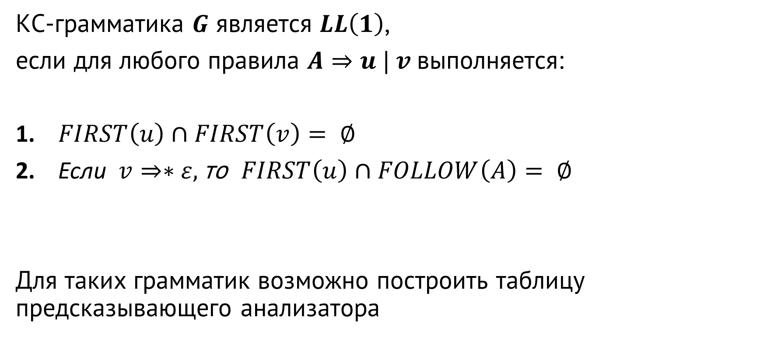
LL(1)-грамматика |4
КС-грамматика $G$ является $LL\left(1\right)$,
если для любого правила $A⇒u | v$выполняется:
$FIRST\left(u\right)∩FIRST\left(v\right)= ∅$
Если $v⇒∗ε,$то $FIRST\left(u\right)∩FOLLOW\left(A\right)= ∅$
Для таких грамматик возможно построить таблицу предсказывающего анализатора

Slide 5
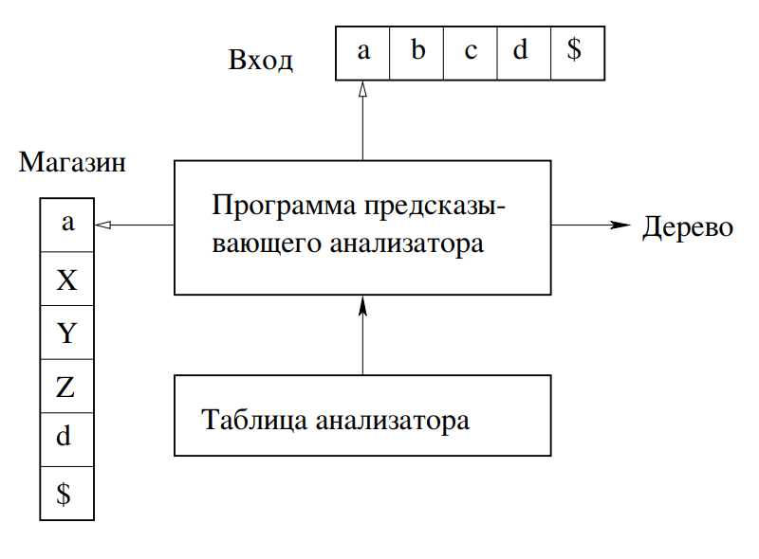
LL(1)-грамматика |5
LL(1)-грамматики распознаются предсказывающим анализатором – автоматом с магазинной памятью.

Slide 6

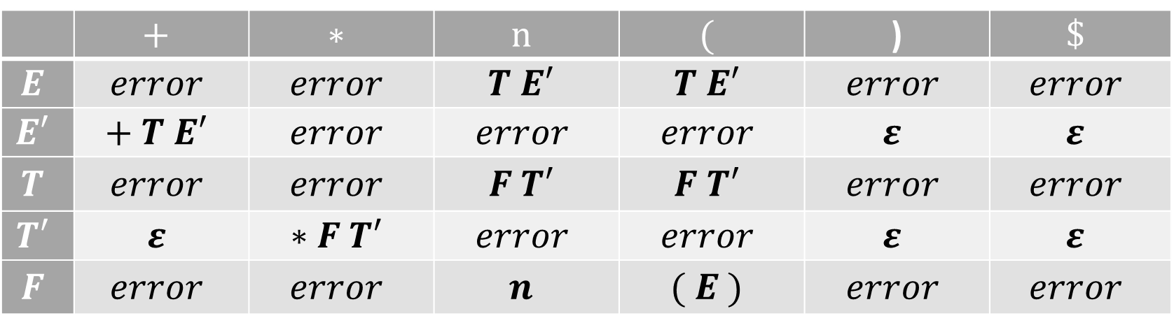
LL(1)-грамматика |6
$ERROR$ – недопустимый переход, синтаксическая ошибка.
Пример. Грамматика арифметических выражений:
 | $$+$$ | $$∗$$ | $$n$$ | $$($$ | ) | $$\$$$
$$E$$ | $$error$$ | $$error$$ | $$T E′$$ | $$T E′$$ | $$error$$ | $$error$$
$$E′$$ | $$+ T E′$$ | $$error$$ | $$error$$ | $$error$$ | $$ε$$ | $$ε$$
$$T$$ | $$error$$ | $$error$$ | $$F T′$$ | $$F T′$$ | $$error$$ | $$error$$
$$T′$$ | $$ε$$ | $$∗F T′$$ | $$error$$ | $$error$$ | $$ε$$ | $$ε$$
$$F$$ | $$error$$ | $$error$$ | $$n$$ | $$( E )$$ | $$error$$ | $$error$$

Slide 7

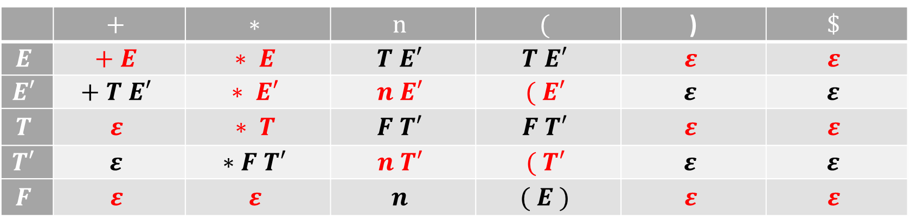
LL(1)-грамматика |7
$$Расширенное восстановление при ошибках:$$
$$a∈FOLLOW\left(N\right): N→ε, иначе N→aN (кроме \$)$$
Пример. Грамматика арифметических выражений:
 | $$+$$ | $$∗$$ | $$n$$ | $$($$ | ) | $$\$$$
$$E$$ | $$+ E$$ | $$∗ E$$ | $$T E′$$ | $$T E′$$ | $$ε$$ | $$ε$$
$$E′$$ | $$+ T E′$$ | $$∗ E′$$ | $$n E′$$ | $$( E′$$ | $$ε$$ | $$ε$$
$$T$$ | $$ε$$ | $$∗ T$$ | $$F T′$$ | $$F T′$$ | $$ε$$ | $$ε$$
$$T′$$ | $$ε$$ | $$∗F T′$$ | $$n T′$$ | $$( T′$$ | $$ε$$ | $$ε$$
$$F$$ | $$ε$$ | $$ε$$ | $$n$$ | $$( E )$$ | $$ε$$ | $$ε$$

Slide 8
Критерий полноты тестирования |8
Критерии, по которым проводится классификация всех возможных вариантов выполнения программы с точки зрения проверки правильности программы – критерии полноты тестирования.
Критерий полноты тестирования (первое приближение):
Тестирование синтаксического анализатора является полным тогда и только тогда, когда в процессе вывода слов из тестового набора окажутся посещены все ячейки таблицы предсказывающего разбора.

Slide 9
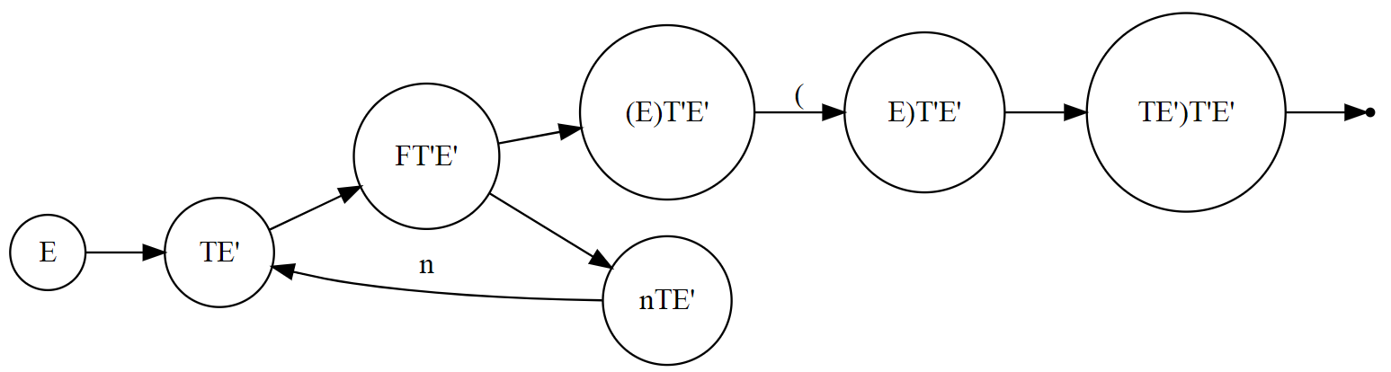
Граф состояний |9
Рассматривая процесс работы анализатора, можно представить его в виде графа (в общем случае бесконечного):

Slide 10
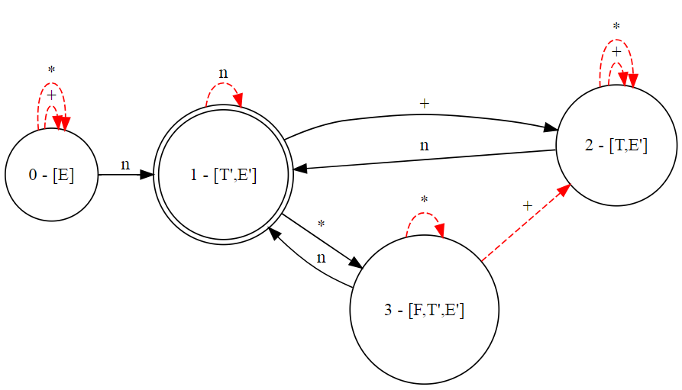

Граф состояний. Пример |10
$E ∷=TE^{′}$;
$E^{′} ∷=\text{′+′} TE^{′} | ε ;$
$T ∷=FT^{′}$;
$$T^{′} ∷=\text{ ′∗′} FT^{′} | ε ;$$
$$F ∷=n$$

Slide 11
Суперкомпиляция |11
Процесс анализа и преобразования программ, основанный на следующих действиях:
Построение дерева конфигураций
Свертка дерева в граф конфигураций (вложение, обобщение)
Построение остаточной программы
Применительно к синтаксическому анализу, граф конфигураций есть свернутый граф состояний автомата с магазинной памятью.

Slide 12
Суперкомпиляция |12
Свертка графа конфигураций.
Вложение – выделение уже вычисленной ранее части данной конфигурации (элементов стека).
Обобщение – сведение к «более общей» конфигурации.
Let-вершина – вершина графа конфигураций, из которой исходят два ребра, каждое из которых развивается согласно вложению или обобщению.

Slide 13
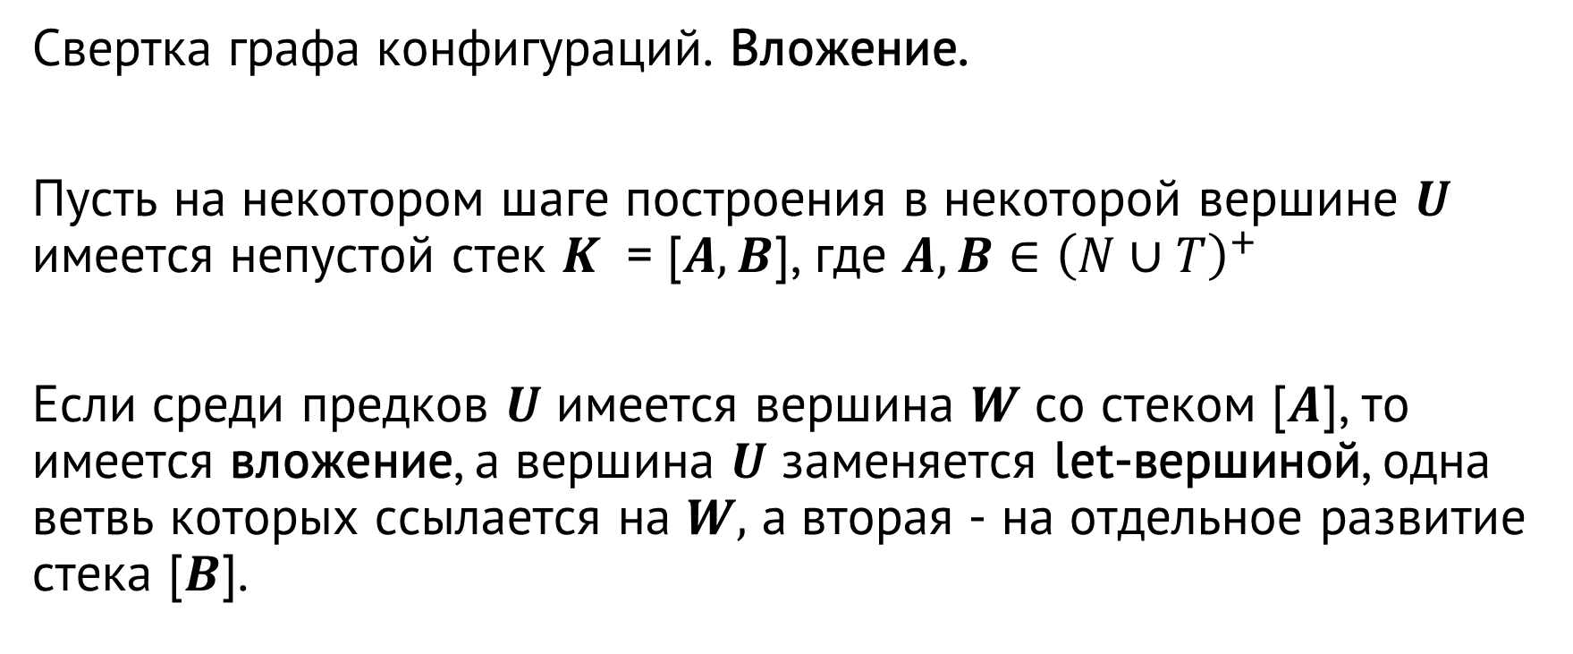
Суперкомпиляция |13
Свертка графа конфигураций. Вложение.
Пусть на некотором шаге построения в некоторой вершине $U$ имеется непустой стек $K$ = [$A, B$], где $A, B∈{\left(N∪T\right)}^{+}$
Если среди предков $U$ имеется вершина $W$ со стеком [$A$], то имеется вложение, а вершина $U$ заменяется let-вершиной, одна ветвь которых ссылается на $W,$ а вторая - на отдельное развитие стека [$B$].

Slide 14
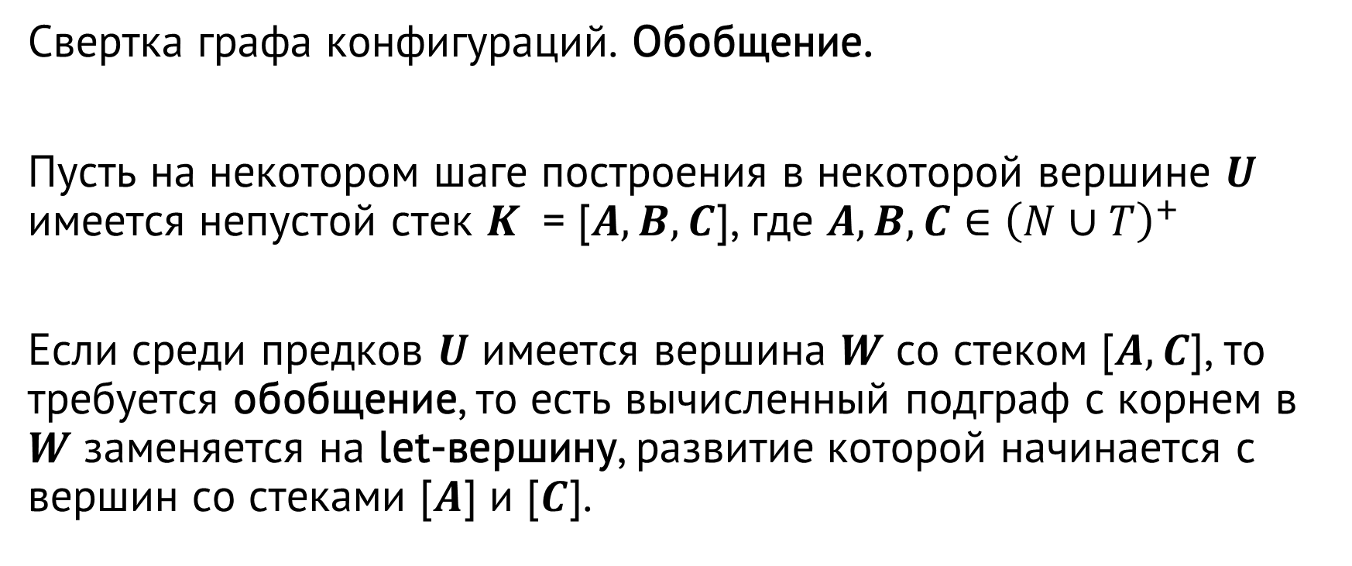
Суперкомпиляция |14
Свертка графа конфигураций. Обобщение.
Пусть на некотором шаге построения в некоторой вершине $U$ имеется непустой стек $K$ = [$A, B,C$], где $A, B,C∈{\left(N∪T\right)}^{+}$
Если среди предков $U$ имеется вершина $W$ со стеком [$A, C$], то требуется обобщение, то есть вычисленный подграф с корнем в $W$ заменяется на let-вершину, развитие которой начинается с вершин со стеками [$A$] и [$C$].

Slide 15
Суперкомпиляция |15
С учетом сказанного ранее, переформулируем критерий полноты тестирования:
Тестирование синтаксического анализатора является полным тогда и только тогда, когда в процессе вывода слов из тестового набора окажутся посещены все ребра графа конфигураций.

Slide 16
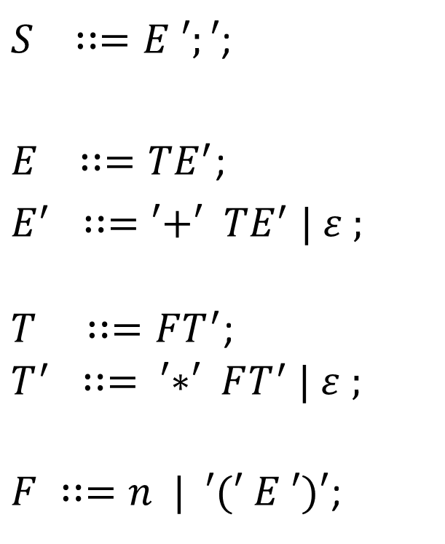
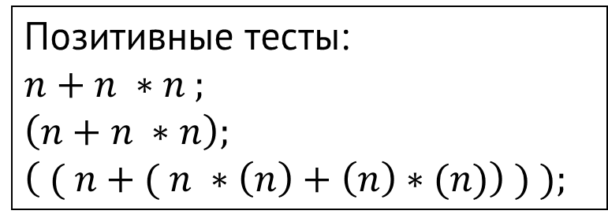
Пример 1. Арифметические операторы |16
$S ∷=E ′;′$;
$E ∷=TE^{′}$;
$E^{′} ∷=\text{′+′} TE^{′} | ε ;$
$T ∷=FT^{′}$;
$$T^{′} ∷=\text{ ′∗′} FT^{′} | ε ;$$
$F ∷=n |\text{ ′}(′ E ′)′$;
Сгенерированный граф в файле:
oper.svg
Позитивные тесты:
$$n+n ∗n ;$$
$$\left(n+n ∗n\right);$$
$$\left( ( n+( n ∗\left(n\right)+\left(n\right)∗(n)\right) ) );$$

Slide 17
Пример 2. JSON |17
object ::= '{' pair (',' pair)* '}';
json ::= object | array;
pair ::= STRING ':' value ; array ::= '[' value (',' value)* ']';
value ::= STRING |
NUMBER |
object |
array |
‘true’| ‘false'|
null';
Сгенерированный граф в файле:
json.svg

Slide 18
Заключение |18
Результатом выполнения данной работы является генератор тестов для синтаксических анализаторов LL(1)-грамматик.
В дальнейшем возможно применить использованные техники для более широких классов грамматик, накладывая дополнительные начальные условия и корректируя построение и обход графа конфигураций.

Slide 19
Заключение |19
Благодарю за внимание!

